Slide 1
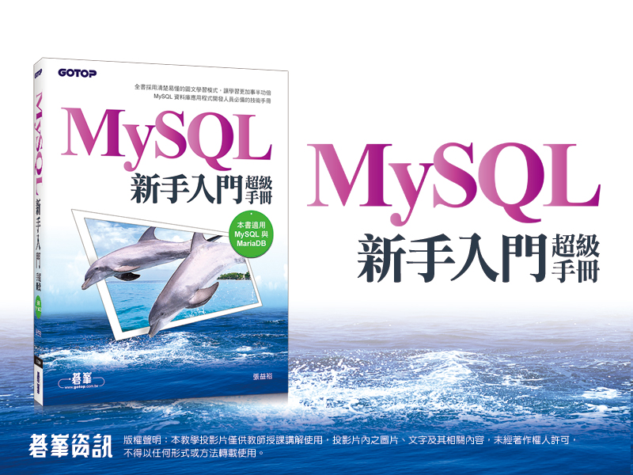

Slide 2
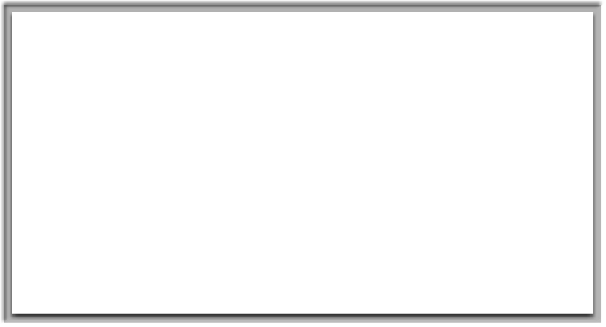
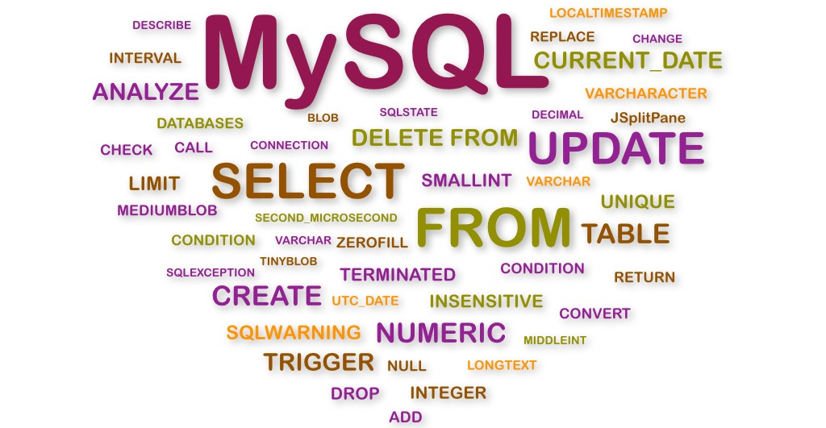


第十一章 Views

Slide 3
Views
View元件的應用
建立View元件
修改與刪除View元件
資料維護與View元件
View元件的演算法
View元件的維護與資訊

Slide 4
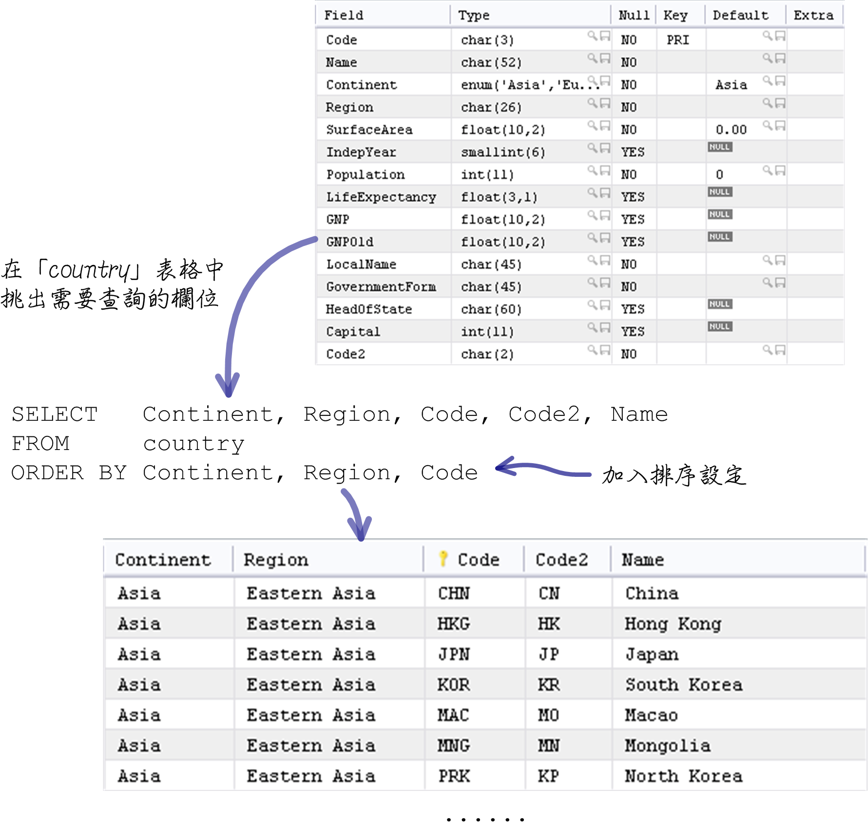
View元件的應用

Slide 5
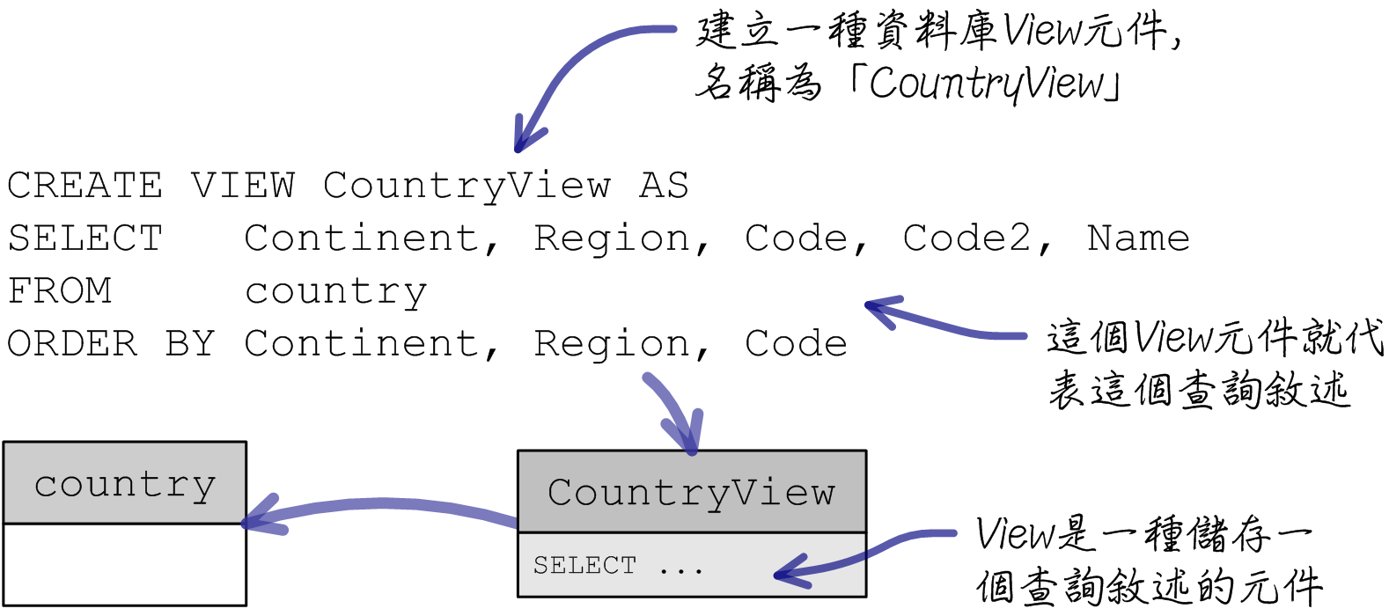
View元件的應用

Slide 6
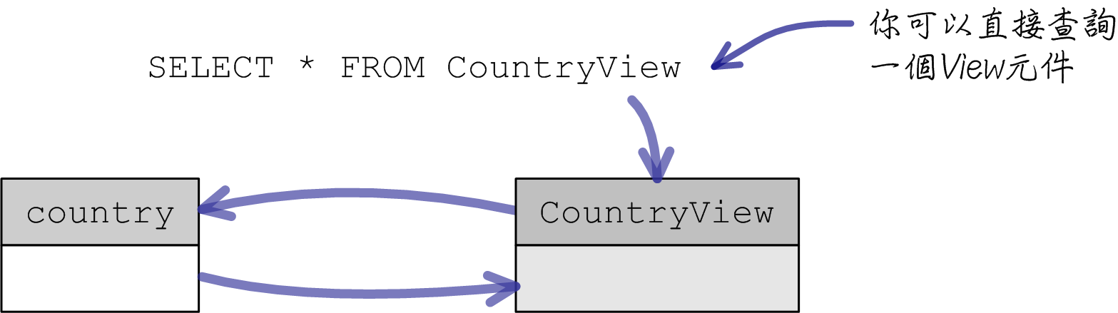
View元件的應用

Slide 7
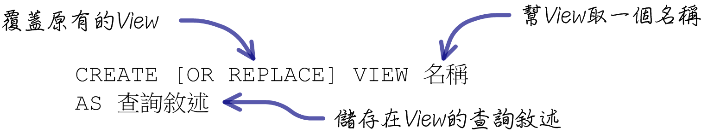
建立View元件

Slide 8
建立View元件
在同一個資料庫中，View的名稱不可以重複，也不可以跟表格名稱一樣
View不可以跟Triggers建立聯結

Slide 9
建立View元件
查詢敘述中只能使用到已存在的表格或View元件。
「FROM」子句中不可以使用子查詢。
不可以使用「TEMPORARY」表格。
不可以使用自行定義的變數、Procedure與Prepared statement參數。

Slide 10
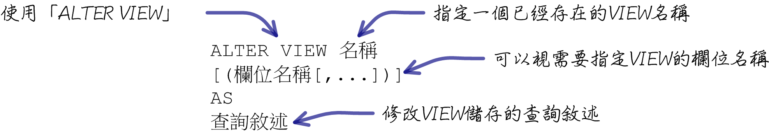
修改與刪除View元件

Slide 11
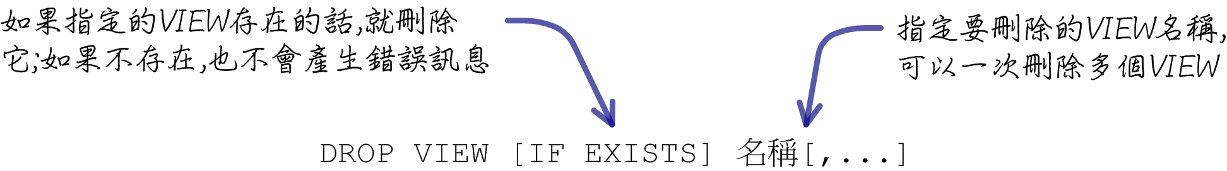
修改與刪除View元件

Slide 12
資料維護與View元件
使用View元件執行資料維護
使用「WITH CHECK OPTION」

Slide 13
資料維護與View元件
不可以包含計算或函式的欄位。
只允許一對一的結合查詢。
View元件的「ALGORITHM」不可以設定為「TEMPTABLE」。

Slide 14
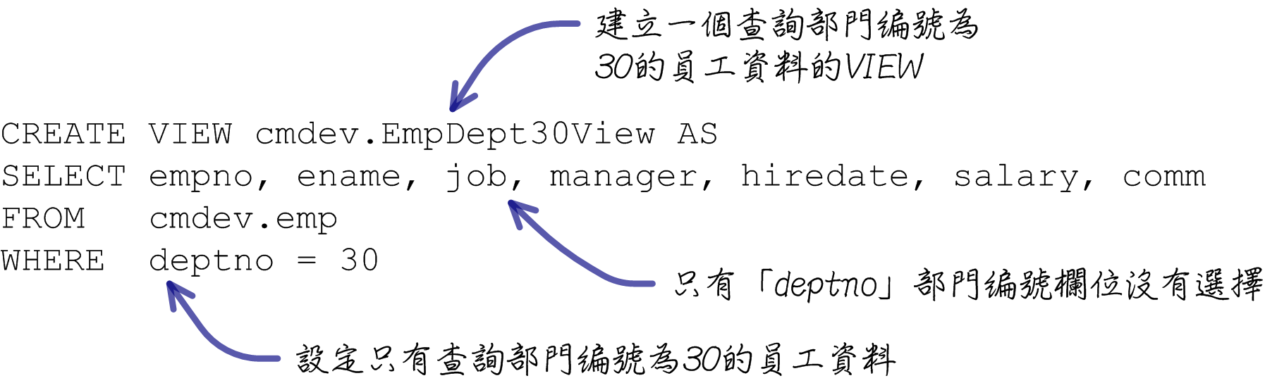
使用View元件執行資料維護

Slide 15
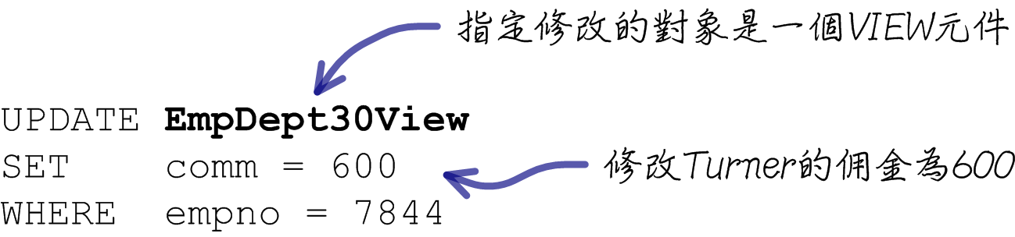
使用View元件執行資料維護

Slide 16
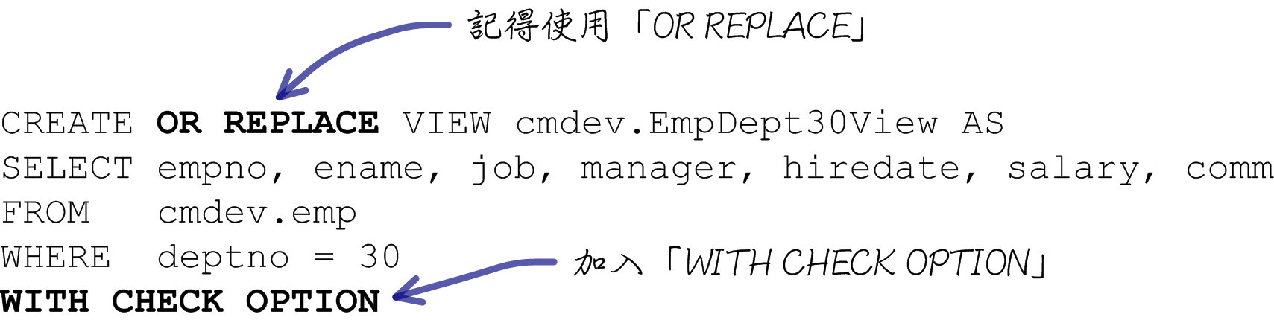
使用「WITH CHECK OPTION」

Slide 17
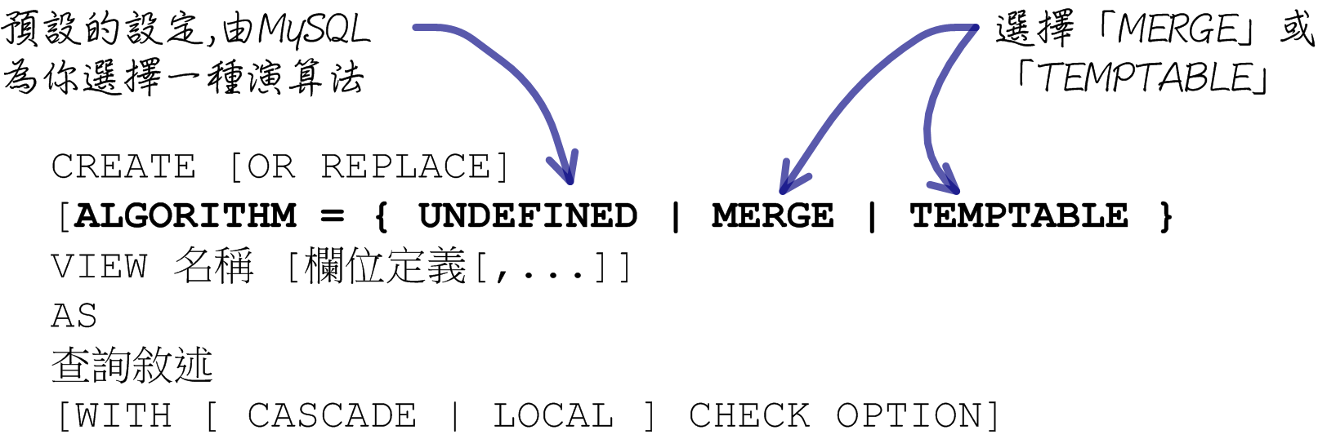
View元件的演算法

Slide 18
View元件的演算法
群組函式：SUM()、MIN()、MAX()、COUNT()
DISTINCT
GROUP BY
HAVING
UNION或UNION ALL
「SELECT」子句中包含一個明確的值，而不是表格的欄位

Slide 19
View元件的維護與資訊
檢驗View元件的正確性
取得View元件的相關資訊

Slide 20
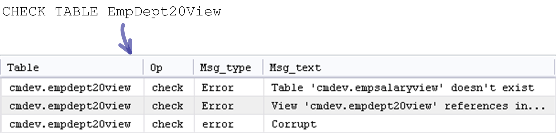
檢驗View元件的正確性

Slide 21
取得View元件的相關資訊
欄位名稱 | 型態 | 說明
TABLE_SCHEMA | varchar(64) | 資料庫名稱
TABLE_NAME | varchar(64) | 表格名稱
VIEW_DEFINITION | longtext | 演算法定義與儲存的查詢敘述
CHECK_OPTION | varchar(8) | 檢查範圍設定
IS_UPDATABLE | varchar(3) | 是否可以執行資料維護

